Slide 1
Heuristic Search
Chapter 4

Slide 2

Search Algorithms
Blind search – BFS, DFS, uniform cost
no notion concept of the “right direction” ไม่มีแนวคิดความเชื่อในเรื่องของ "ทิศทางที่ถูกต้อง"
can only recognize goal once it’s achieved สามารถรับรู้เป้าหมายเพียงครั้งเดียวที่ถึงเป้าหมาย
Heuristic search – we have rough idea of how good various states are, and use this knowledge to guide our search เรามีความคิดคร่าวๆของสถานะต่างๆที่ดีและใช้ความรู้นี้เพื่อเป็นแนวทางในการค้นหาของเรา

Slide 3
Informed Search
Add domain-specific information to select the best path along which to continue searching การเพิ่มข้อมูลเฉพาะเรื่องเพื่อเลือกเส้นทางที่ดีที่สุดพร้อมที่จะดำเนินการการค้นหาต่อ
Define a heuristic function, h(n), that estimates the “goodness” of a node n. กำหนดฟังก์ชั่นที่ช่วยแก้ปัญหา, h(n) ที่เป็นการประมาณ "ความดี" ของโหนด n
Specifically, h(n) = estimated cost (or distance) of minimal cost path from n to a goal state. โดยเฉพาะ h(n) = ค่าใช้จ่ายประมาณ (หรือระยะทาง) ของเส้นทางที่ค่าใช้จ่ายต่ำจาก n ไปยังสถานะเป้าหมาย
The heuristic function is an estimate, based on domain-specific information that is computable from the current state description, of how close we are to a goal ฟังก์ชั่นที่ช่วยแก้ปัญหาคือการประมาณการบนพื้นฐานของข้อมูลเฉพาะเรื่องที่คำนวณจากคำอธิบายของสถานะปัจจุบัน ว่าเราใกล้เข้าไปสู่เป้าหมายเท่าไร

Slide 4
Best-first search
Idea: use an evaluation function f(n) for each node ไอเดีย: ใช้ฟังก์ชัน f ประเมินผล (n) สำหรับแต่ละโหนด
Estimate of desirability ประมาณจากจากความพึงปรารถนา
Expand most desirable unexpanded node ทำการขยายโหนดที่ยังไม่ได้ขยายที่ต้องการมากที่สุด
Implementation: fringe is queue sorted by descreasing order of desirabilityการนำไปปฏิบัติ : ใช้ ฟิ้นเป็นคิวที่เรียงลำดับตามลำดับของความพึงปรารถนาที่ลดลง
Greedy search ค้นหาแบบโลภ
A* search ค้นหาแบบ เอ สตาร์

Slide 5
Greedy Search
f(N) = h(N) → greedy best-first

Slide 6
Robot Navigation

Slide 7
Robot Navigation
f(N) = h(N), with h(N) = Manhattan distance to the goal
8
7
6
5
4
3
2
3
4
5
6
7
5
4
3
5
6
3
2
1
0
1
2
4
7
6
5
8
7
6
5
4
3
2
3
4
5
6

Slide 8
Robot Navigation
f(N) = h(N), with h(N) = Manhattan distance to the goal
8
7
6
5
4
3
2
3
4
5
6
7
5
4
3
5
6
3
2
1
0
0
1
2
4
7
What happened???
7
6
5
8
7
6
5
4
3
2
3
4
5
6

Slide 9
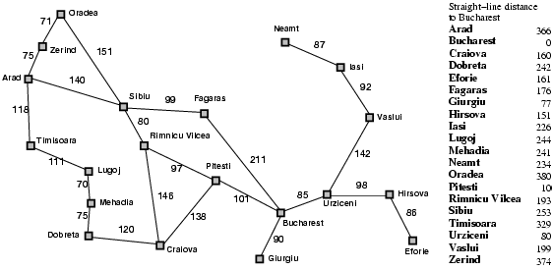
Romania with step costs in km

Slide 10

Greedy best-first search example

Slide 11
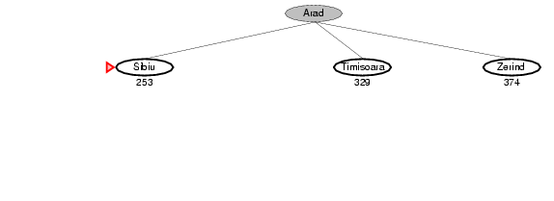
Greedy best-first search example

Slide 12
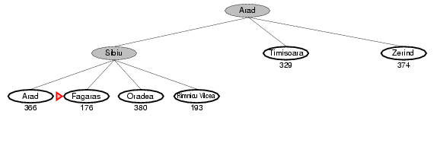
Greedy best-first search example

Slide 13
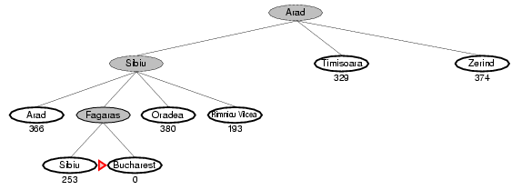
Greedy best-first search example

Slide 14
Greedy Search
f(N) = h(N) → greedy best-first
Is it complete?
If we eliminate endless loops, yes
Is it optimal?

Slide 15
Properties of greedy best-first search
Complete? No – can get stuck in loops; Yes, if we can avoid repeated states ไม่ - อาจติดอยู่ในลูปได้; ใช่ ถ้าเราสามารถหลีกเลี่ยงสถานะซ้ำ
Time? O(b^{m}), but a good heuristic can give dramatic improvement แต่ถ้ามีฮิวรีสติกที่ดีสามารถให้การปรับปรุงดีขึ้นอย่างมาก
Space? O(b^{m}) -- keeps all nodes in memory เก็บโหนดทั้งหมดไว้ในหน่วยความจำ
Optimal? No

Slide 16
More informed search
We kept looking at nodes closer and closer to the goal, but were accumulating costs as we got further from the initial state เรายังคงมองหาที่โหนดใกล้และใกล้เข้าไป ยังเป้าหมาย แต่ถูกสะสมเป็นค่าใช้จ่ายที่เราได้เพิ่มเติมจากสถานะเริ่มต้น
Our goal is not to minimize the distance from the current head of our path to the goal, we want to minimize the overall length of the path to the goal! เป้าหมายของเราคือไม่ได้ทำเพื่อที่จะลดระยะห่างจากหัวปัจจุบันของเส้นทางของเราไปยังเป้าหมายที่เราต้องการ แต่เพื่อลดความยาวโดยรวมของเส้นทางไปยังเป้าหมาย!
Let g(N) be the cost of the best path found so far between the initial node and N ให้ g(n) เป็นค่าใช้จ่ายที่น้อยที่สุดตามเส้นทางที่ค้นพบระหว่างโหนดที่เริ่มต้น และโหนด N
f(N) = g(N) + h(N)

Slide 17
Robot Navigation
f(N) = g(N)+h(N), with h(N) = Manhattan distance to goal
8+3
8+3
7+4
7+4
6+5
6+3
5+6
5+6
4+7
4+7
3+8
3+8
2+9
8
7
6
5
4
3
2+9
3+10
2
3
4
5
6
7+2
7+2
5+6
4+7
3+8
7
5
4
3+8
3
5
6+1
6+1
2+9
2+9
1+10
6
3
2
1+10
0+11
1
0
1
2
4
7+0
7+0
6+1
7
6+1
6
5
8+1
8+1
7+2
7+2
6+3
6+3
5+4
5+4
4+5
4+5
3+6
3+6
2+7
8
7
6
5
4
3
2+7
3+8
2
3
4
5
6

Slide 18
Heuristic Search
Heuristic: A rule of thumb generally based on expert experience, common sense to guide problem-solving process
ฮิวรีสติก: กฎของหัวแม่มือที่โดยทั่วไปขึ้นอยู่ในประสบการณ์ของผู้เชี่ยวชาญ อาศัย สามัญสำนึกเพื่อเป็นแนวทางกระบวนการในการแก้ปัญหา
In search, use a heuristic function that estimates how far we are from a goal.
ในการค้นหา ให้ใช้ฟังก์ชั่นฮิวรีสติก ที่ประมาณค่า ว่าเราไกลจากเป้าหมายเพียงใด
How do we use heuristics?

Slide 19
A* Search
A* search combines Uniform-cost and Greedy Best-first Search
Evaluation function: f(N) = g(N) + h(N) where:
g(N) is the cost of the best path found so far to N
h(N) is an admissible heuristic
f(N) is the estimated cost of cheapest solution
through N
0 < ε ≤ c(N,N’) (no negative cost steps).
Order the nodes in the fringe in increasing values of f(N)
การเรียงลำดับของโหนดในฟิ้นจะเพิ่มขึ้นตามค่าของ f(N)

Slide 20

A* search example

Slide 21
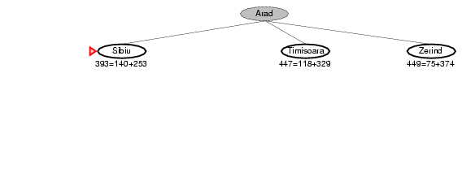
A* search example

Slide 22
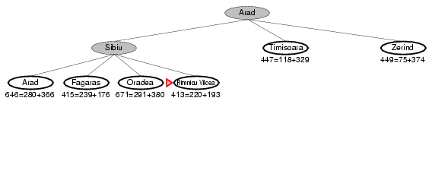
A* search example

Slide 23
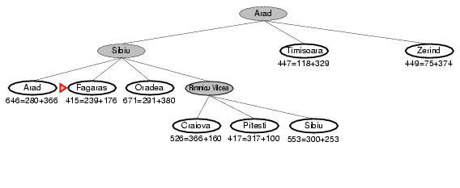
A* search example

Slide 24
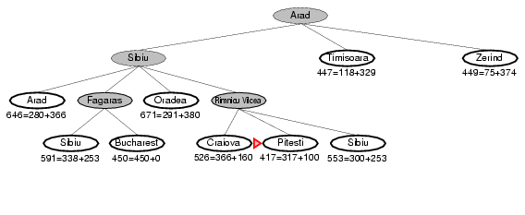
A* search example

Slide 25
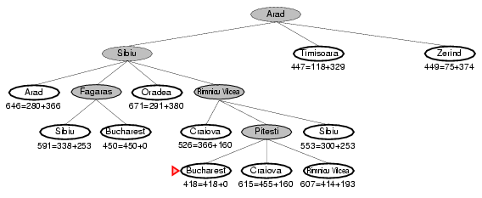
A* search example

Slide 26
Admissible heuristic
Let h*(N) be the cost of the optimal path from N to a goal node
กำหนดให้ h*(N) เป็นค่าใช้จ่ายของเส้นทางที่ดีที่สุด จาก N ไปยังโหนดเป้าหมาย
Heuristic h(N) is admissible if:
ฮิวรีสติก h(N) จะเป็นที่ยอมรับได้ ถ้า 0 ≤ h(N) ≤ h*(N)
An admissible heuristic is always optimistic ฮิวรีสติกที่ยอมรับได้จะได้ผลลัพธ์ที่ดีเสมอ

Slide 27
8-Puzzle
5
8
1
2
3
4
2
1
4
5
6
7
3
6
7
8
N
goal
h1(N) = number of misplaced tiles = 6 is admissible
จำนวนของกระเบื้องถูกใส่ผิดที่
h2(N) = sum of distances of each tile to goal = 13 is admissible
ผลรวมของระยะทางของแต่ละกระเบื้องไปยังเป้าหมาย
What heuristics are overestimates?

Slide 28
8-Puzzle
f(N) = h(N) = number of misplaced tiles
3
3
4
5
3
4
2
4
2
1
3
3
0
4
5
4

Slide 29
8-Puzzle
f(N) = h(N) = Σ distances of tiles to goal
6
5
2
5
2
1
4
3
0
4
6
5

Slide 30
8-Puzzle
5
8
1
2
3
4
2
1
4
5
6
7
3
6
7
8
N
goal
h1(N) = number of misplaced tiles = 6 is admissible
h2(N) = sum of distances of each tile to goal = 13 is admissible
h3(N) = (sum of distances of each tile to goal) + 3 x (sum of score functions for each tile) = 49 is not admissible

Slide 31
8-Puzzle
f(N) = g(N) + h(N)
with h(N) = number of misplaced tiles
3+3
1+5
2+3
3+4
5+2
0+4
3+2
4+1
1+3
2+3
5+0
3+4
1+5
2+4

Slide 32
Completeness & Optimality of A*
Claim:
If there is a path from the initial to a goal node, A* using TREE-SEARCH terminates by finding the best path, hence is:
complete
optimal

Slide 33
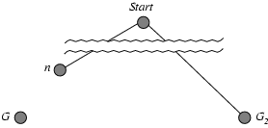
Optimality of A* (proof)
Suppose some suboptimal goal G₂ has been generated and is in the fringe. Let n be an unexpanded node in the fringe such that n is on a shortest path to an optimal goal G.
We can show f(n) < f(G₂), so A* would not have selected G_{2.}

Slide 34
Optimality of A* (proof)
Cont’d:
f(G₂) = g(G₂) since h(G₂) = 0
g(G₂) > g(G) since G₂ is suboptimal
f(G) = g(G) since h(G) = 0
f(G₂) > f(G) from above

Slide 35
Optimality of A* (proof)
Cont’d:
f(G₂) > f(G) from above
h(n) ≤ h*(n) since h is admissible
g(n) + h(n) ≤ g(n) + h*(n)
f(n) ≤ f(G)
Hence f(G₂) > f(n), and A* will never select G₂ for expansion

Slide 36
Exampel: Graph Search returns a suboptimal solution
h=6
2
B
1
S
A
5
G
h=7
h=1
h=0
4
h is admissible

Slide 37
Exampel: Graph Search returns a suboptimal solution
h=6
2
B
1
S
A
5
G
h=7
h=1
h=0
4
h is admissible

Slide 38
Exampel: Graph Search returns a suboptimal solution
h=6
2
B
1
S
A
5
G
h=7
h=1
h=0
4
h is admissible

Slide 39
Exampel: Graph Search returns a suboptimal solution
h=6
2
B
1
S
A
5
G
h=7
h=1
h=0
4
h is admissible

Slide 40
Exampel: Graph Search returns a suboptimal solution
h=6
2
B
1
S
A
5
G
h=7
h=1
h=0
4
h is admissible

Slide 41
Consistent Heuristic
The admissible heuristic h is consistent (or satisfies the monotone restriction) if for every node N and every successor N’ of N: h(N) ≤ c(N,N’) + h(N’) (triangular inequality)
A consistency heuristic is admissible.
ฮิวรีสติกที่มีความสอดคล้องจะเป็นที่ยอมรับด้วย
N
c(N,N’)
N’
h(N)
h(N’)

Slide 42
Exampel: Graph Search returns a suboptimal solution
h=6
2
B
1
S
A
5
G
h=7
h=1
h=0
4
h is admissible but not consistent; e.g.
h(S)=7 ≤ c(S,A) + h(A) = 5 ?
No.

Slide 43
8-Puzzle
5
8
1
2
3
4
2
1
4
5
6
7
3
6
7
8
N
goal
h1(N) = number of misplaced tiles
h2(N) = sum of distances of each tile to goal
are both consistent.
But do you see why?

Slide 44
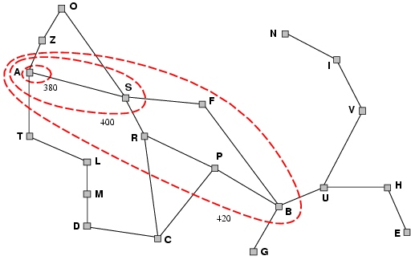
Optimality of A*
A* expands nodes in order of increasing f value
Gradually adds "f-contours" of nodes
Contour i has all nodes with f=f_{i}, where f_{i} < f_{i+1}

Slide 45
Avoiding Repeated States in A*
If the heuristic h is consistent, then:
ถ้าฮิวรีสติก h มีความสอดคล้อง แล้ว:
Let CLOSED be the list of states associated with expanded nodes
ให้ตัวแปร CLOSED เป็นที่เก็บรายการของสถานะที่เกี่ยวข้องกับโหนดถูกขยายแล้วทั้งหมด
When a new node N is generated:
เมื่อโหนดใหม่ N ถูกสร้างขึ้น:
If its state is in CLOSED, then discard N
ถ้าสถานะของมันอยู่ในตัวแปร CLOSED แล้ว ให้ทิ้งโหนด N เสีย
If it has the same state as another node in the fringe, then discard the node with the largest f
หากมีสถานะเช่นเดียวกับโหนดในฟิ้นแล้วให้ทิ้งโหนดที่มีค่า F ที่มากที่สุด

Slide 46
Heuristic Accuracy
h(N) = 0 for all nodes is admissible and consistent. Hence, breadth-first and uniform-cost are particular A* !!!
h (N) = 0 สำหรับโหนดทั้งหมด ฮิวรีสติกนี้เป็นที่ยอมรับและสอดคล้อง ดังนั้นการค้นหาแบบ breadth-first และ uniform-cost ก็คืออีกรูปแบบหนึ่งของ A*!
Let h1 and h2 be two admissible and consistent heuristics such that for all nodes N: h1(N) ≤ h2(N).
ให้ h1 และ h2 เป็นสอง ฮิวรีสติก ที่ยอมรับและสอดคล้อง ดังกล่าวสำหรับโหนดทั้งหมด N: h1(N) ≤ h2(N).
Then, every node expanded by A* using h2 is also expanded by A* using h1.
จากนั้นโหนดที่ถูกขยายตัวโดย A* ที่ใช้ h2 จะถูกขยายตัวโดยใช้ A*ที่ใช้ h1 ด้วย
h2 is more informed than h1
h2 ให้ข้อมูลกว่า h1
h2 dominates h1
h2 เหนือกว่า h1
Which heuristic for 8-puzzle is better?

Slide 47
Complexity of A*
Time: exponential
Space: can keep all nodes in memory
If we want save space, use IDA*

Slide 48
Iterative Deepening A* (IDA*)
Use f(N) = g(N) + h(N) with admissible and consistent h
Each iteration is depth-first with cutoff on the value of f of expanded nodes
ในแต่ละการวนรอบ เป็นการตัดค่าแบบ depth-first ของค่า f จากโหนดที่ถูกขยาย

Slide 49
8-Puzzle
f(N) = g(N) + h(N)
with h(N) = number of misplaced tiles
4
Cutoff=4
6

Slide 50
8-Puzzle
f(N) = g(N) + h(N)
with h(N) = number of misplaced tiles
4
Cutoff=4
4
6
6

Slide 51
8-Puzzle
f(N) = g(N) + h(N)
with h(N) = number of misplaced tiles
4
Cutoff=4
4
5
6
6

Slide 52
8-Puzzle
f(N) = g(N) + h(N)
with h(N) = number of misplaced tiles
5
4
Cutoff=4
4
5
6
6

Slide 53
8-Puzzle
f(N) = g(N) + h(N)
with h(N) = number of misplaced tiles
6
5
4
Cutoff=4
4
5
6
6

Slide 54
8-Puzzle
f(N) = g(N) + h(N)
with h(N) = number of misplaced tiles
4
Cutoff=5
6

Slide 55
8-Puzzle
f(N) = g(N) + h(N)
with h(N) = number of misplaced tiles
4
Cutoff=5
4
6
6

Slide 56
8-Puzzle
f(N) = g(N) + h(N)
with h(N) = number of misplaced tiles
4
Cutoff=5
4
5
6
6

Slide 57
8-Puzzle
f(N) = g(N) + h(N)
with h(N) = number of misplaced tiles
4
Cutoff=5
4
5
7
6
6

Slide 58
8-Puzzle
f(N) = g(N) + h(N)
with h(N) = number of misplaced tiles
4
5
Cutoff=5
4
5
7
6
6

Slide 59
8-Puzzle
f(N) = g(N) + h(N)
with h(N) = number of misplaced tiles
4
5
5
Cutoff=5
4
5
7
6
6

Slide 60
8-Puzzle
f(N) = g(N) + h(N)
with h(N) = number of misplaced tiles
4
5
5
Cutoff=5
4
5
7
6
6

Slide 61
About Heuristics
Heuristics are intended to orient the search along promising paths ฮิวรีสติกมีวัตถุประสงค์เพื่อปรับทิศทางการค้นหาตามเส้นทางที่มีแนวโน้ม
The time spent computing heuristics must be recovered by a better search เวลาที่คอมพิวเตอร์ใช้ในการคำนวณค่าฮิวรีสติกเพิ่มขึ้นมา จะได้รับการรับคืนจากการที่ได้การค้นหาที่ดีกว่า
After all, a heuristic function could consist of solving the problem; then it would perfectly guide the search ทุกฮิวรีสติกฟังก์ชั่นที่สามารถนำมาประกอบการแก้ปัญหานั้นๆ แล้ว มันจะดีเลิศในการเป็นแนวทางในการค้นหา
Deciding which node to expand is sometimes called meta-reasoning การตัดสินใจที่จะเลือกโหนดที่จะขยายบางครั้ง เรียกว่า เหตุผลของเหตุผล
Heuristics may not always look like numbers and may involve large amount of knowledge ฮิวรีสติกบางทีอาจดูไม่เหมือนเป็นตัวเลขและอาจเกี่ยวข้องกับด้วยความรู้จำนวนมาก

Slide 62
When to Use Search Techniques?
The search space is small, and
พื้นที่การค้นหาที่มีขนาดเล็ก และ
There are no other available techniques, or
ไม่มีเทคนิคอื่นที่ใช้ได้อยู่ หรือ
It is not worth the effort to develop a more efficient technique
มันไม่คุ้มค่าความพยายามที่จะพัฒนาเทคนิคที่มีประสิทธิภาพมากขึ้น
The search space is large, and
พื้นที่การค้นหาที่มีขนาดใหญ่ และ
There is no other available techniques, and
ไม่มีเทคนิคอื่น ๆ ที่เป็น และ
There exist “good” heuristics
มีฮิวรีสติกที่ "ดี" อยู่

Slide 63
Summary
Heuristic function
Greedy Best-first search
Admissible heuristic and A*
A* is complete and optimal
Consistent heuristic and repeated states
Heuristic accuracy
IDA*

Slide 64
Hill climbing
A basic heuristic search method:
depth-first + heuristic

Slide 65
Hill climbing
Example: using the straight-line distance:
S
S
ทำแบบ depth-first search,
BUT:
แทนที่จะการเลือกจากซ้ายไปขวา,
ขั้นแรกให้เลือกโหนดลูกที่มีมูลค่าฮิวรีสติกที่ดีที่สุด
A
10.4
D
8.9
A
10.4
6.9
E
6.7
B
F
3.0
G

Slide 66
Hill climbing algorithm:
1. QUEUE <-- path only containing the root;
2. WHILE QUEUE is not empty
AND goal is not reached
DO remove the first path from the QUEUE;
create new paths (to all children);
reject the new paths with loops;
sort new paths (HEURISTIC) ;
add the new paths to front of QUEUE;
3. IF goal reached
THEN success;
ELSE failure;

Slide 67
Beam search
Narrowing the width of the breadth-first search

Slide 68
Beam search :
Depth 1)
S
สมมติความกว้างคงที่ล่วงหน้า (ตัวอย่าง: 2)
ทำแบบ breadth-first search,
BUT:
เพียง แต่เก็บโหนดใหม่ที่ดีที่สุดตามจำนวนของความกว้าง
ขึ้นอยู่กับฮิวรีสติกในแต่ละระดับชั้นใหม่ที่เพิ่มขึ้น
10.4
8.9
A
D
Depth 2)
S
S
A
D
6.7
8.9
10.4
6.9
B
D
A
E
X
ignore
X
ignore

Slide 69
Beam search :
Depth 3)
S
A
D
Optimization: ignore leafs that are not goal nodes
4.0
B
D
A
E
6.9
X
X
6.7
3.0
C
B
F
_
end
E
X
ignore
Depth 4)
S
A
D
B
D
A
E
C
X
X
B
F
_
E
X
10.4
0.0
A
C
_
G

Slide 70
Beam search algorithm:
Properties:
Completeness:
Hill climbing: YES (backtracking), Beam search: NO
Speed/Memory:
Hill climbing:
same as Depth-first (in worst case)
Beam search:
QUEUE always has length WIDTH, so memory usage is constant = WIDTH, time is of the order of WIDTH*m*b or WIDTH*d*b if no solution is found

Slide 71
Hill climbing
== Beam search with a width of 1.
Inspiring Example: climbing a hill in the fog.
ตัวอย่างสร้างแรงบันดาลใจ: การปีนเขาภูเขาในหมอก
Heuristic function: check the change in altitude in 4 directions: the strongest increase is the direction in which to move next.
ฟังก์ชั่น ฮิวรีสติก: ตรวจสอบการเปลี่ยนแปลงในระดับความสูงใน 4 ทิศทาง: ทิศที่พบว่ามีความชันที่เพิ่มขึ้นที่สุด เป็นทิศทางในการที่จะเดินต่อไป
Is identical to the first Hill climbing, except for dropping the backtracking.

Slide 72
Problems with Hill climbing:
Foothills:
Plateaus
Local
maximum
Ridges

